Slide 1
C语言实训报告
第八题 学生成绩记录簿
学生班级 物联211
学生姓名 马珞岩 刁星辰
指导老师 吴效莹老师

Slide 2
题目要求
编制一个C语言成绩记录簿，每个学生信息包括：学号，姓名，C语言成绩。具体功能：
创建信息链表并以磁盘文件保存。
读取磁盘文件并显示输出学生的成绩。
按学号或姓名查询成绩。
添加成绩记录。
修改指定姓名或学号的学生的成绩并可存盘。

Slide 3
设计的总体思想
分析程序的功能要求，划分程序功能模板。
代码的编写，定义数据结构和各个功能子函数。
程序的功能调试。
完成系统总结报告以及使用说明书

Slide 4
功能
本系统实现学生成绩信息的管理与查询，程序具有包括学生信息查询，如姓名,C语言成绩查看等；同时可以C语言成绩信息以及学生情况进行修改，删除和添加。另外还可以做到对学生成绩信息的浏览，查询以及统计。
框图： 学生成绩记录簿
**************************
添加
编辑
保存
查询
浏览
放弃退出
**************************

Slide 5

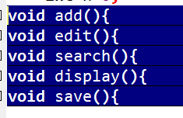
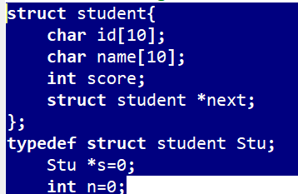
头函数 子函数

Slide 6
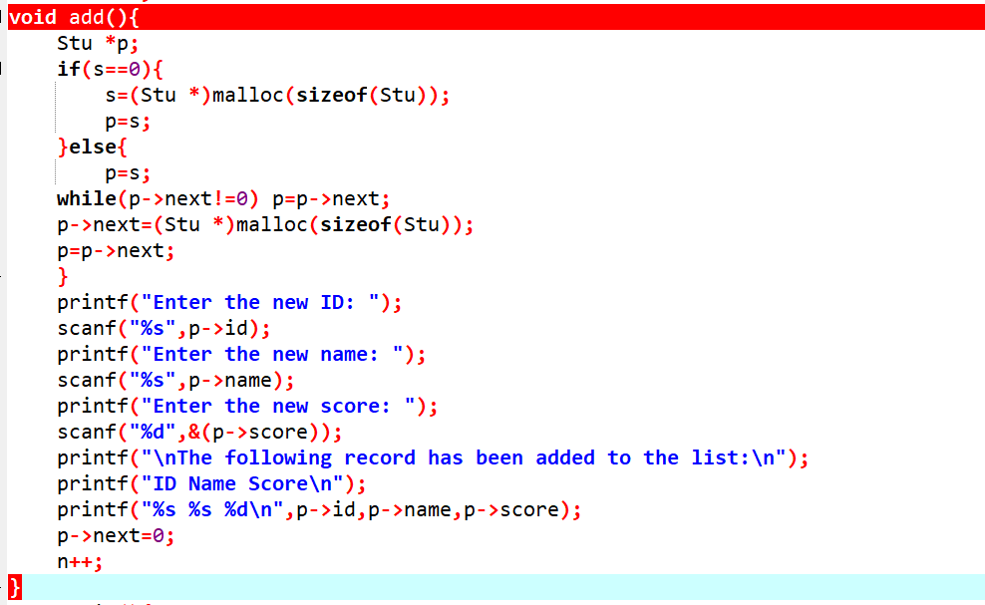
以第一个功能add为例
->叫做结构体指针运算符，也是用来访问结构体内部成员的。换种说法，如果我们在C语言中定义了一个结构体，然后声明一个指针指向这个结构体，那么我们要用指针取出结构体中的数据，就要用到“->”.

Slide 7
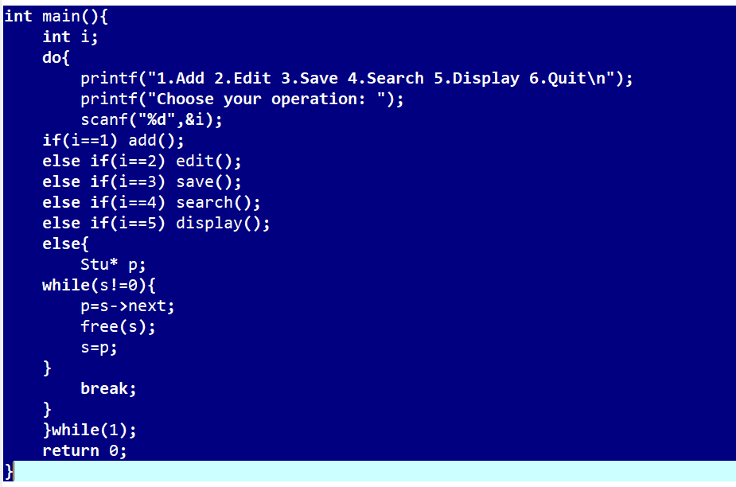
主函数

Slide 8
核心算法及说明
程序采用struct结构体，对函数进行声明，调用函数是核心。
分别调用各个模块函数：
1. void add()
2. void edit()
3.void save()
4.void search()
5.void display()
6.void quit()
代码编写与分析注释（在报告中展示）
用到的C语言知识：if语句 ；break ；指针 ；结构体；函数调用；

Slide 9
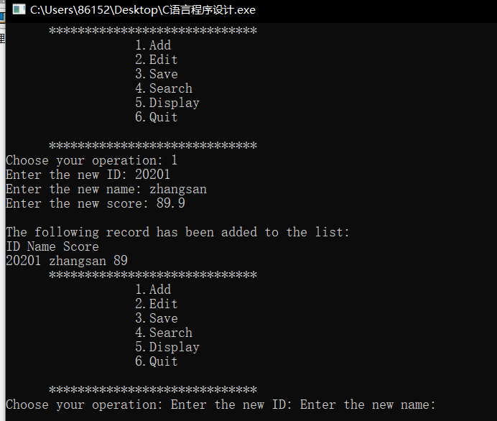
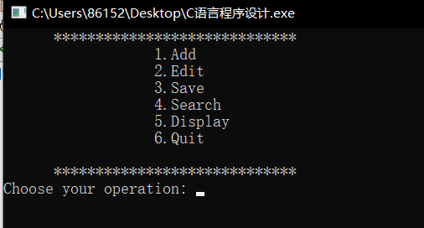
程序运行例图

Slide 10
实训设计总结
通过这次实训，增加了我对计算机编程语言的兴趣，虽然还不明确其中相关的具体内容，但从C语言这门课程开始，已发现程序设计的乐趣，在学习过程中也学到了很多知识，既是对旧知识的巩固，又能通过思考有新的体会和认知。
这次实训题目是自己挑选的，源代码刚写时候有很对不足，然后通过分析思考进行修改，在实际操作过程中犯的一些错误还会有意外的收获，感觉实训挺不错的，对个体来说相对自由和独立，但是对于独立思考能力要求比较高。在具体操作中对这学期所学的C语言的理论知识得到巩固，达到实训的基本目的，也发现自己的不足之处，在以后的上机中会更加注意，同时体会到C语言具有语句的简洁，使用灵活，执行效率高的特点。发现上机实训的重要作用，特别是对数组和循环有了深刻的了解。
通过实际操作，学会C语言程序编程的基本步骤和方法，开发了自己的逻辑思维能力，培养了分析问题解决问题的能力。也希望自己以后多动手实践上机实验，从中提升自己的实际操作水平。

Slide 11
谢谢大家！

